Slide 1
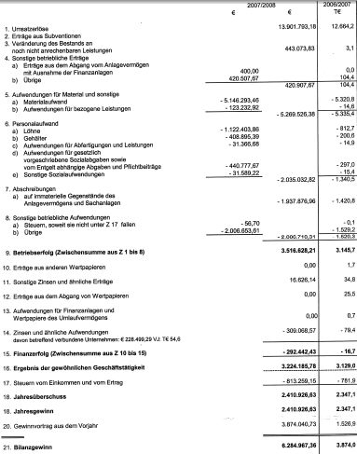
Gewinn- und
Verlustrechnung
1.8.2007-
31.7.2008
Zotter Schokoladen
Manufaktur GmbH

Slide 2
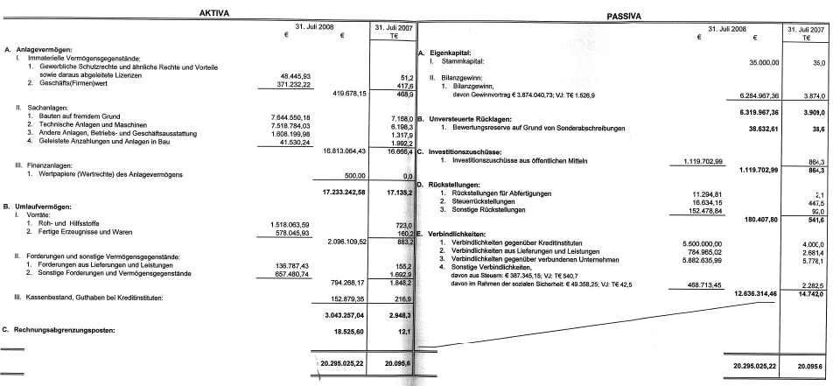
Bilanz zum 31.7.2008
Zotter Schokoladen Manufaktur GmbH

